Slide 1
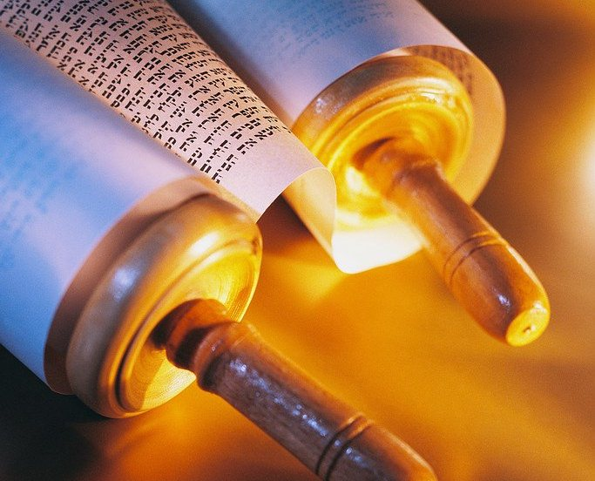
解释旧约
文学类型
109
顾理克博士
新加坡神学院
Biblestudydownloads.com

Slide 2

解释
摩西五经
110
装扮
舞台
MS
SG
ER
“THE LAND”
DS
我们会在第28节课里谈到这部分
PG
RS
手册 第15-16页
25
1

Slide 3
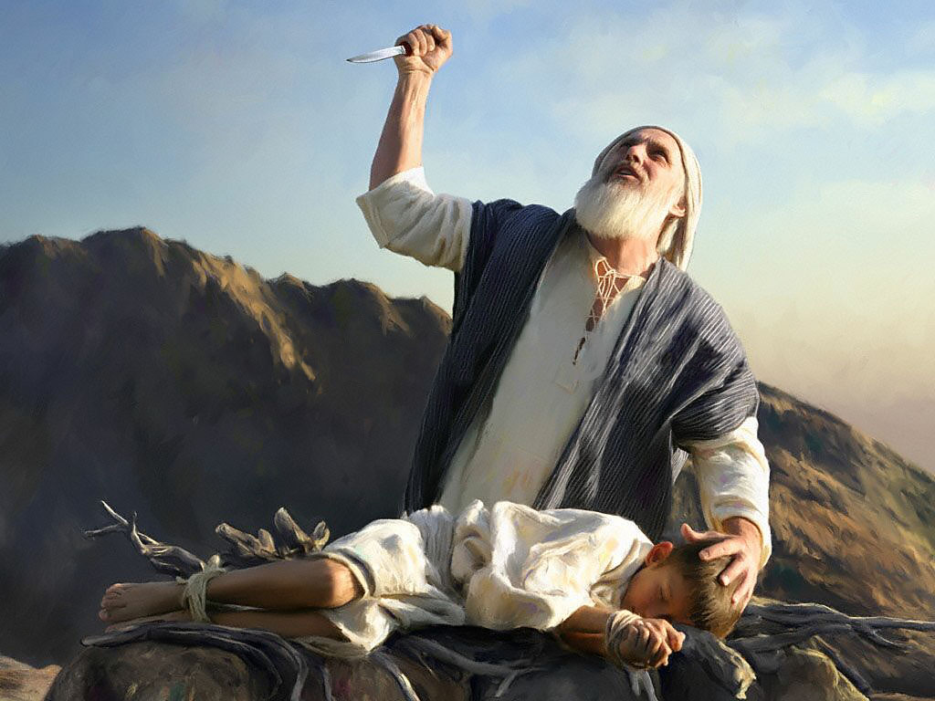
解释
历史书
创世纪 22

Slide 4
解经陷阱
古丹.悉尼, 当代讲道人与古代文字,
第159-166页
!
说教
寓意
灵意
效仿圣经人物
Notes:
Moralising
Reducing everything to a list of do’s and don’t’s
Allegorising
Everything written is about me and my situation
Spiritualising
Significant elements of the text are about me.
Imitating Bible Characters.
The lesson is to be like or not be like every character I read of.

Slide 5
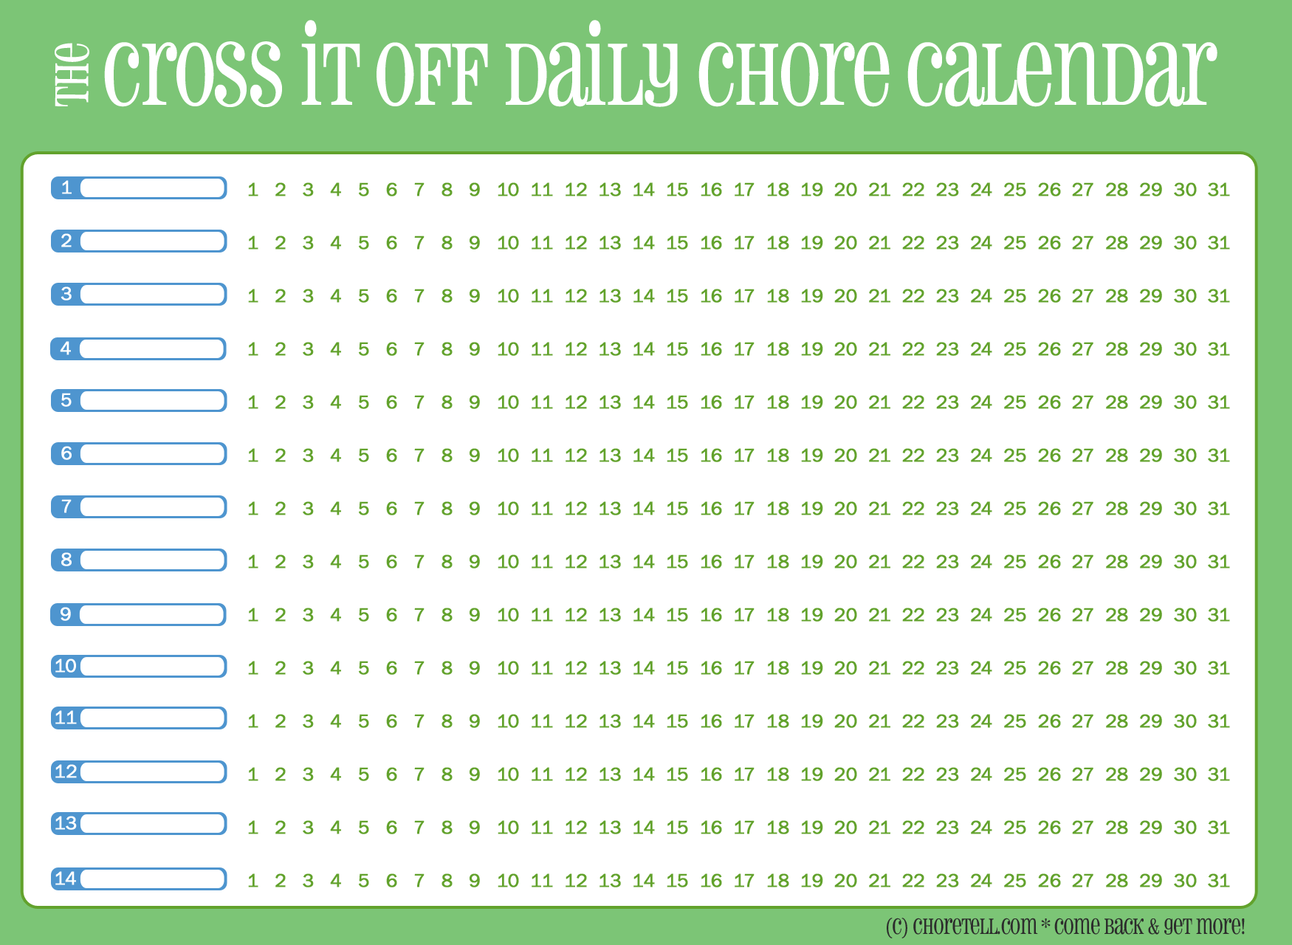

Interpretive traps
每日需做事项日历
说教
  所有的事被归为该做的和不该做的
永恒的永远不停的
该做事项
列表
解经陷阱

Slide 6
不是限于而是不止是
圣经不仅仅只是命令.它更是显示上帝是怎样的一位及他的作为.
我们需要了解上帝希望原读者怎样的为人处世, 才能够准确地明白我们应该怎样地做和行.
大部分的圣经不是作为一套命令或法令而写.
反面

Slide 7
寓意 & 灵意
寓意
  其实这并不是真实的历史故事;而是…
  所写的一切都是关于我及我的情况.
灵意
  这是一个真实的故事, 可是…
  文字中重要的部分是关于我.
解经陷阱
Interpretive traps

Slide 8


效仿圣经人物:
  总是在问: 这位是要效仿的英雄人物呢还是不应该效仿的反派人物?
解经陷阱
Interpretive traps

Slide 9
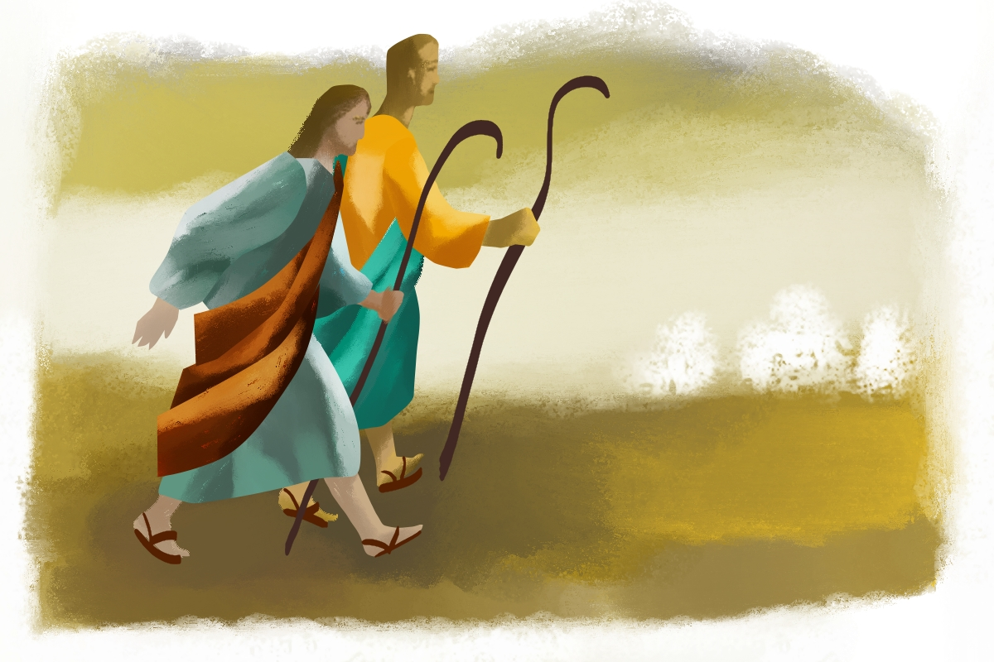
要效仿耶稣!
“你们当以基督耶稣的心为心”
(腓 2:5)
“你们要圣洁,因为我是圣洁的” (彼前 1:16)
“不可像该隐; 他是属那恶者,杀了他的兄弟”
(约一 3:12)
Notes:
ESV 2 Chronicles 30:7 Do not be like your fathers and your brothers, who were faithless to the LORD God of their fathers, so that he made them a desolation, as you see. ⁴ Do not be like your fathers, to whom the former prophets cried out, 'Thus says the LORD of hosts, Return from your evil ways and from your evil deeds.' But they did not hear or pay attention to me, declares the LORD.
ESV Matthew 6:8 Do not be like them, for your Father knows what you need before you ask him.
"We should not be like Cain, who was of the evil one and murdered his brother. And why did he murder him? Because his own deeds were evil and his brother's righteous." (1 Jn. 3:12 ESV)
"Woe to them! For they walked in the way of Cain and abandoned themselves for the sake of gain to Balaam's error and perished in Korah's rebellion." (Jude 1:11 ESV)
1 Peter 1:14-16 "So you must live as God’s obedient children. Don’t slip back into your old ways of living to satisfy your own desires. You didn’t know any better then. But now you must be holy in everything you do, just as God who chose you is holy. For the Scriptures say, “You must be holy because I am holy.”
1 John 3:7 "Dear children, don’t let anyone deceive you about this: When people do what is right, it shows that they are righteous, even as Christ is righteous."
John 15:10-14 Jesus says, "When you obey my commandments, you remain in my love, just as I obey my Father’s commandments and remain in his love. I have told you these things so that you will be filled with my joy. Yes, your joy will overflow! This is my commandment: Love each other in the same way I have loved you. There is no greater love than to lay down one’s life for one’s friends. You are my friends if you do what I command."
1 Cor 1:30 "God has united you with Christ Jesus. For our benefit God made him to be wisdom itself. Christ made us right with God; he made us pure and holy, and he freed us from sin."
Eph 1:4 "Even before he made the world, God loved us and chose us in Christ to be holy and without fault in his eyes."
Eph 5:27 "He did this to present her to himself as a glorious church without a spot or wrinkle or any other blemish. Instead, she will be holy and without fault."

Slide 10
一展身手
读撒母耳上第17章
看页面上的解释
将错误和解释分别搭配

Slide 11
怎样才是正确的解经?
  遵循好的学习圣经的方法
  查看经文的各种上下文
  在经文中找出作者的重点和信息.

Slide 12
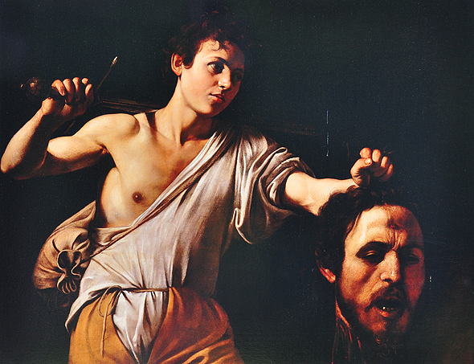
小组作业…
撒母耳上第17章的
主题是什么?

Slide 13
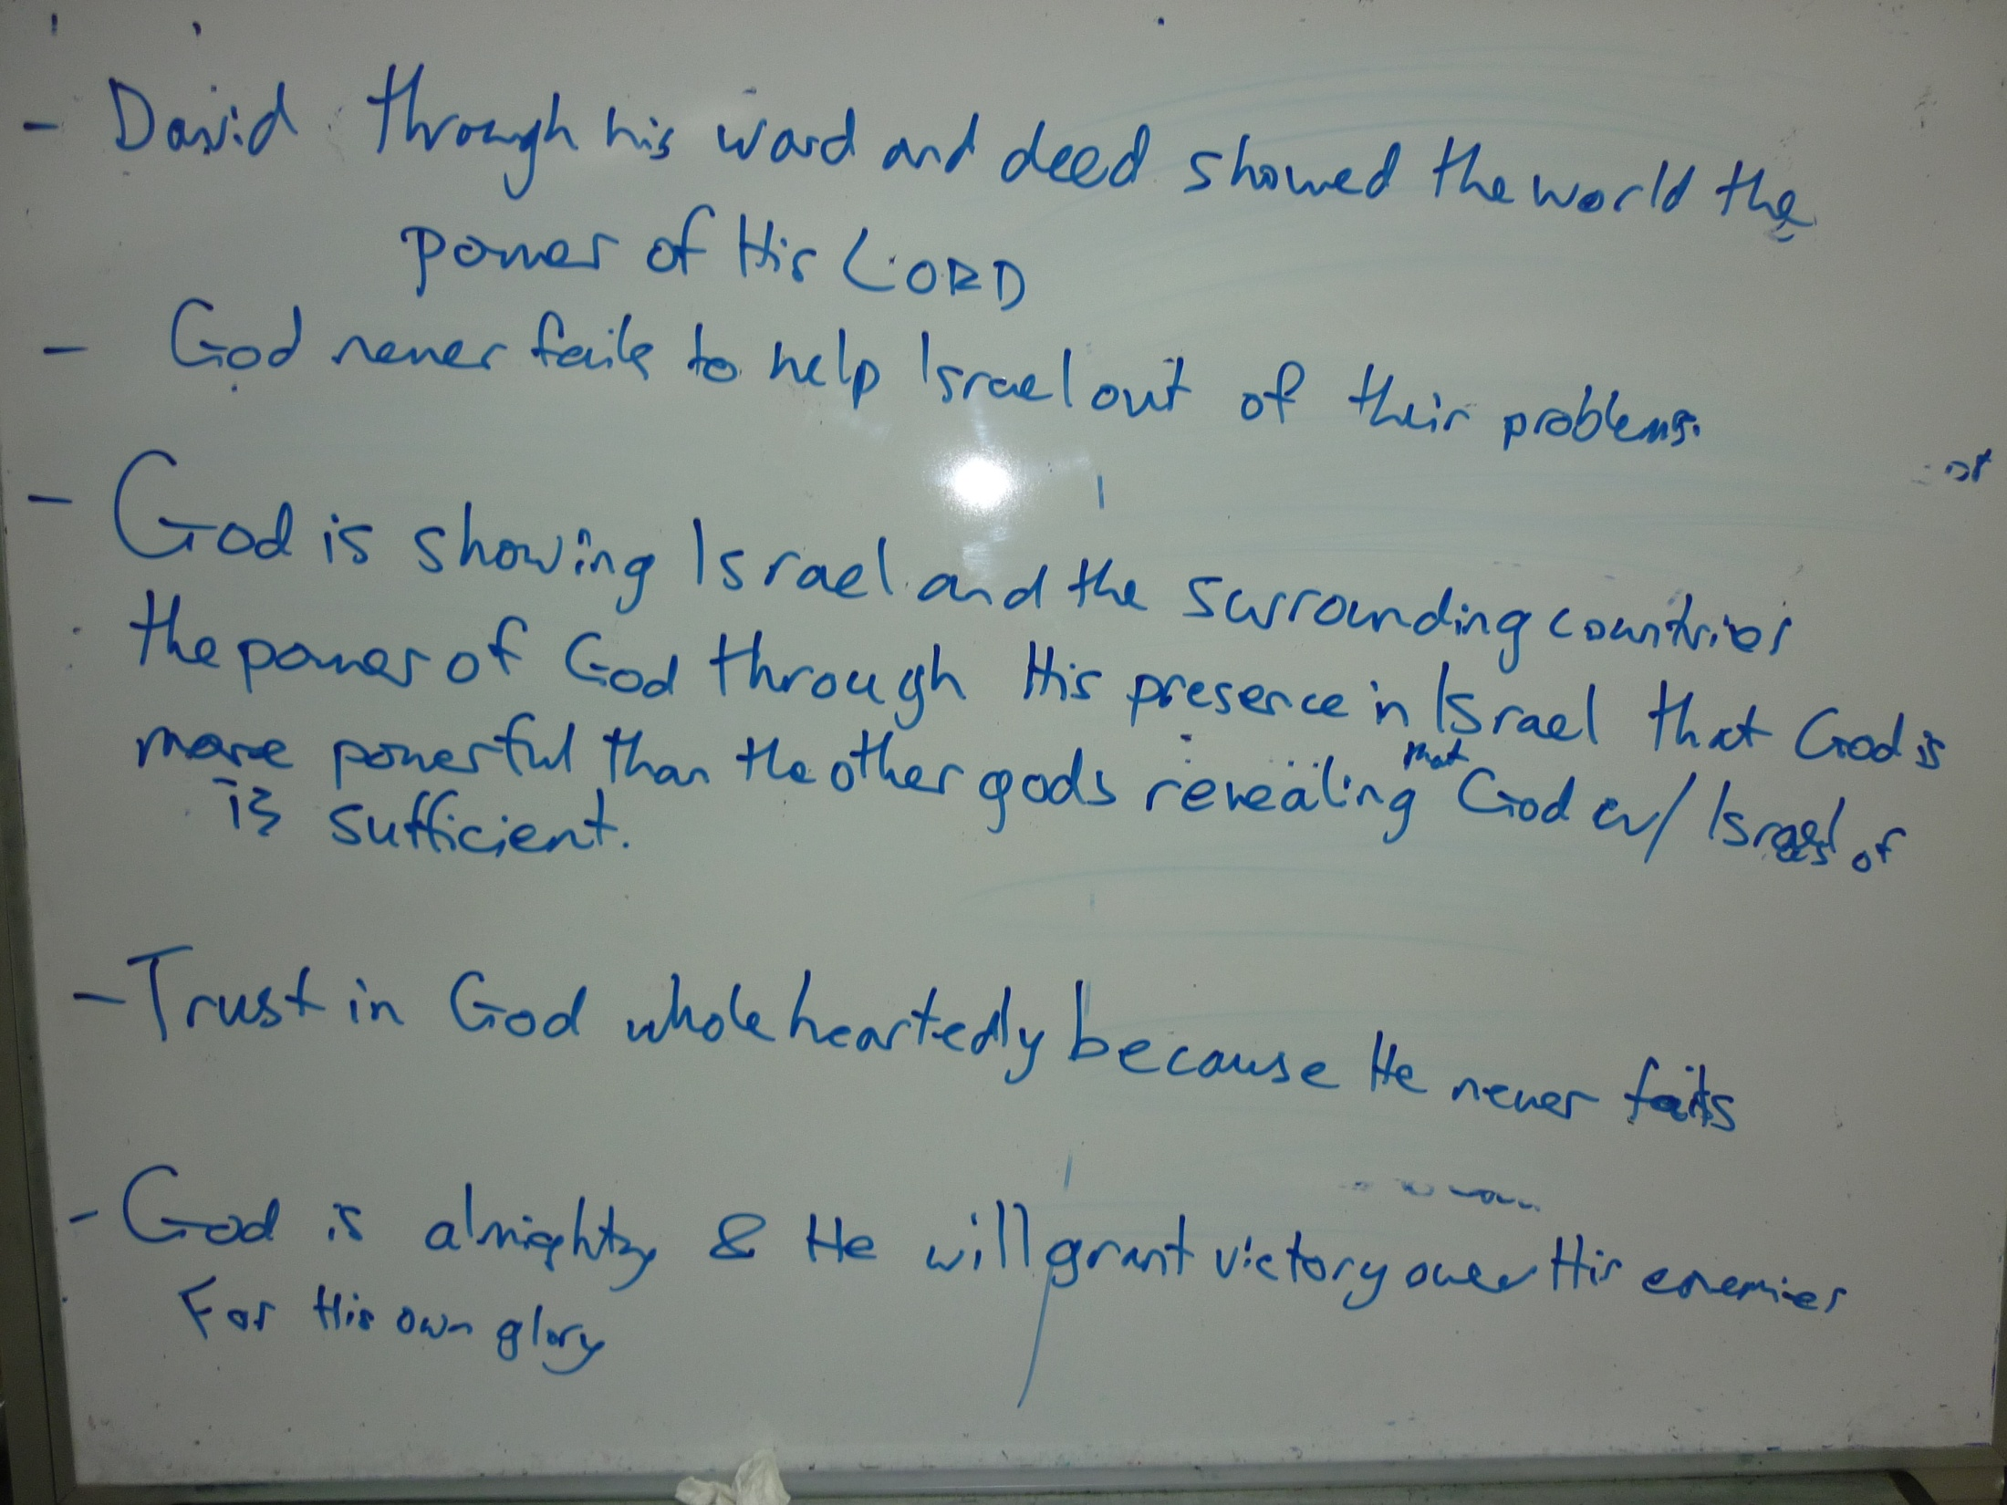
撒母耳上第17章的一些主题
通过他的话与行为,大卫向世人展现了上帝的能力.
上帝总是帮助以色列人脱离 , 从无例外.
通过上帝与以色列的同在,上帝向以色列及它周边的国邦显示了他的能力 –上帝比任何其他神都更有能力,因此显明只要上帝与以色列的同在就够了.
全心的依靠上帝, 因为他从来不让人失望.
上帝是全能的,他将战胜敌人, 为了自己的荣耀.
Notes:
Suggestions from participants last week.

Slide 14
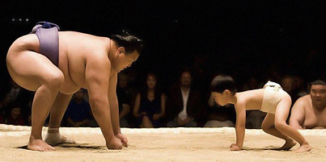
撒上17章中更多的主题
上帝在树立他的王权并建立大卫, 这样所有人都将认识他是上帝.
上帝拯救以色列是为了树立他的王权, 保守/ 推进弥赛亚线, 向世人显明唯独他是上帝.
Notes:
My attempts.

Slide 15
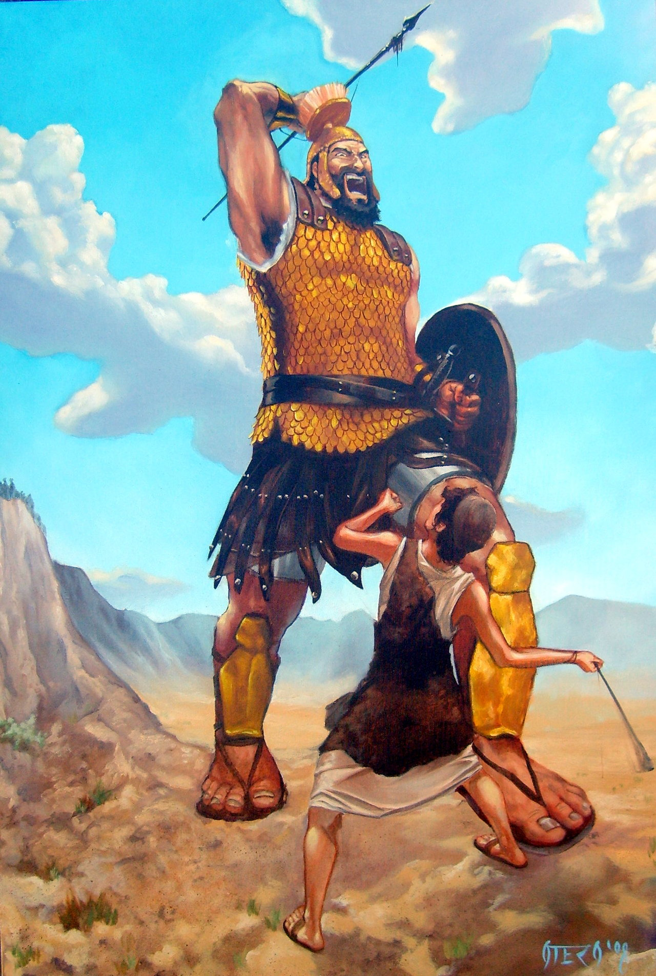
从旧约到新约:
原则
在新约中找到这段经文的一处引文.
将其连接到更大块的经文 & 圣经故事.
要考虑到这些新约真理:
  耶稣的死而复活
  新约
  以色列和教会

Slide 16
新约里的旧约摘引/典故
作者准确的引用了旧约吗?
新约作者是在用它来讲跟旧约里同样的事情吗?
如果是不一样, 那么摘引的信息有什么不同呢?
旧约中和新约中的上下文是怎样符合圣经的大局?

Slide 17

案例研究:
马太福音 2:15里的何西阿书 11:1
各段经文里的“儿子”指的是谁?
这为什么重要?
马太要给我们的信息是什么?
这是否忠于旧约的上下文及信息?
何西阿
（何11:1）
Israel
(Hos. 11:1)
Jesus
(Matt. 2:15)
耶稣
(马太2:15)

Slide 18
案例研究:
马太福音 2:15里的何西阿书 11:1
何西阿称以色列为上帝的“儿子”，可是以色列是个不顺从的儿子．
马太称耶稣为上帝的儿子，可是他是个顺从的儿子．不像以色列,在以色列失败的地方，耶稣都是完美的.
何西阿
（何11:1）
Israel
(Hos. 11:1)
Jesus
(Matt. 2:15)
耶稣
(马太2:15)

Slide 19
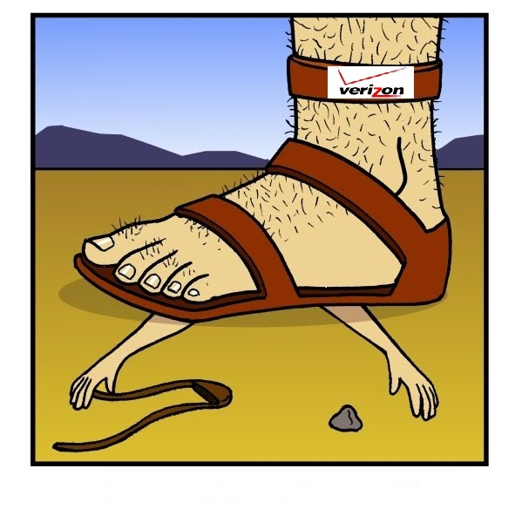
那么撒母耳上第17章呢?
既然新约里没有从撒上第17章的直接摘引, 我们需要问几个问题:
  在新约里与大卫并联的
  人物是谁?
  在撒上第17章里,大卫怎样
  是耶稣的型?
Notes:
In 1 Sam 17, David was a type of Christ because his victory was for Israel and they rejoiced over it (1 Sam 18:6). Their chasing the army was only the mop-up job of a victory already won for them. Today God’s enemies are not always people. Jesus defeated Satan and sin For us, and we can rejoice in that.

Slide 20
在撒上第17章里, 大卫怎么像耶稣?
大卫为以色列赢得胜利, 他们对非利士人的追赶只是扫尾工作.
耶稣为我们完全得胜了罪恶和死亡.
大卫以上帝的眼光看待事情而且依靠上帝.耶稣在这些方面更是完美.

Slide 21
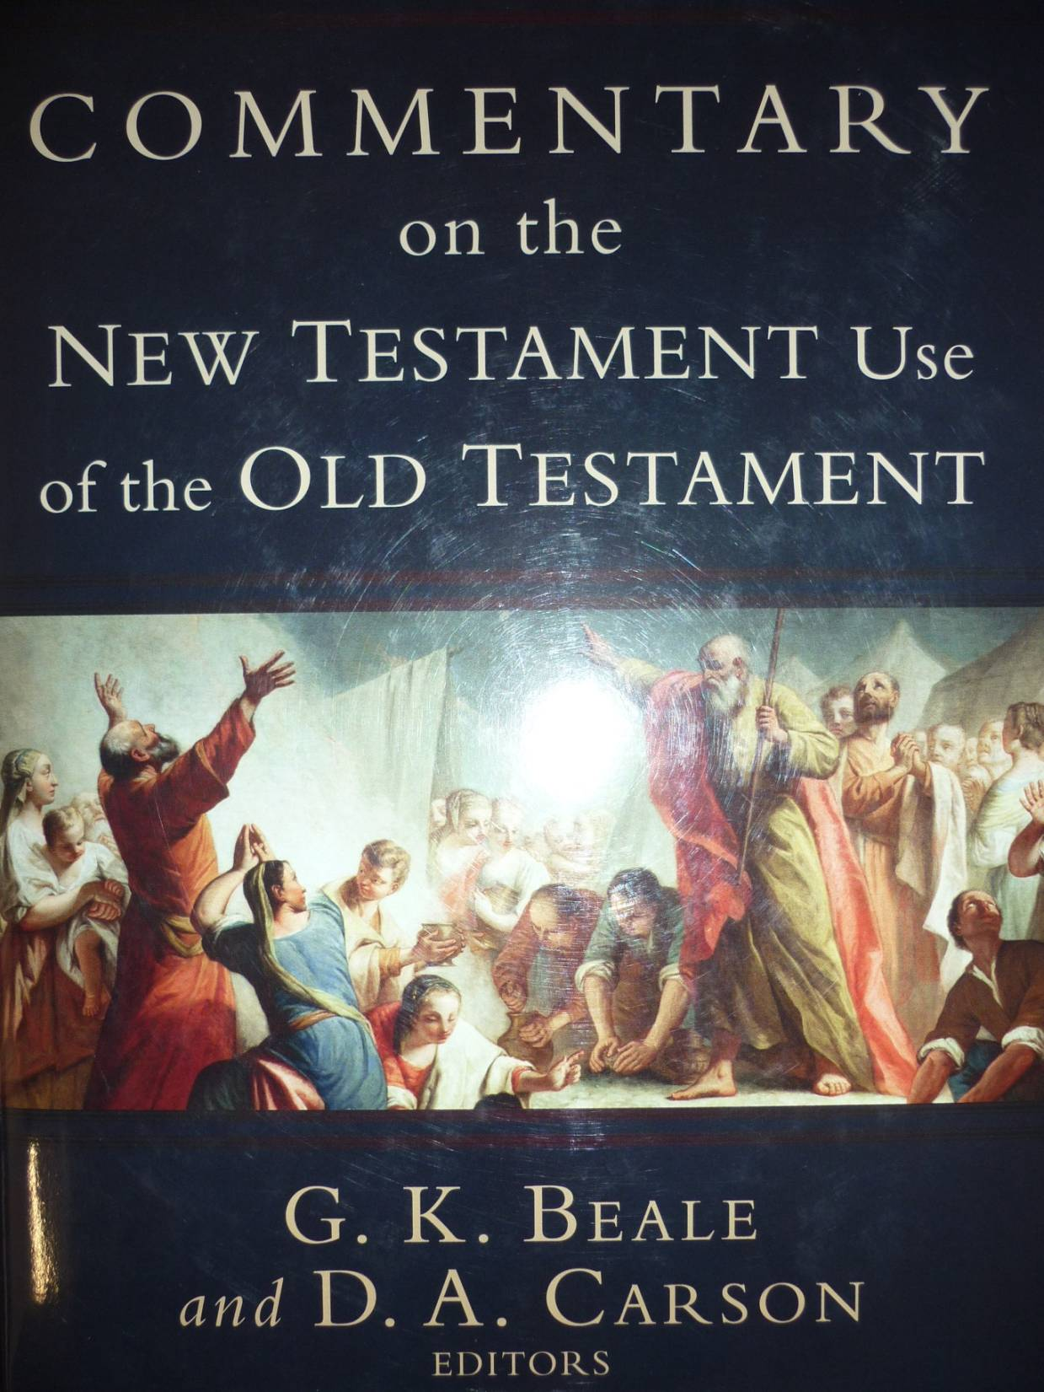
推荐
资料

Slide 22
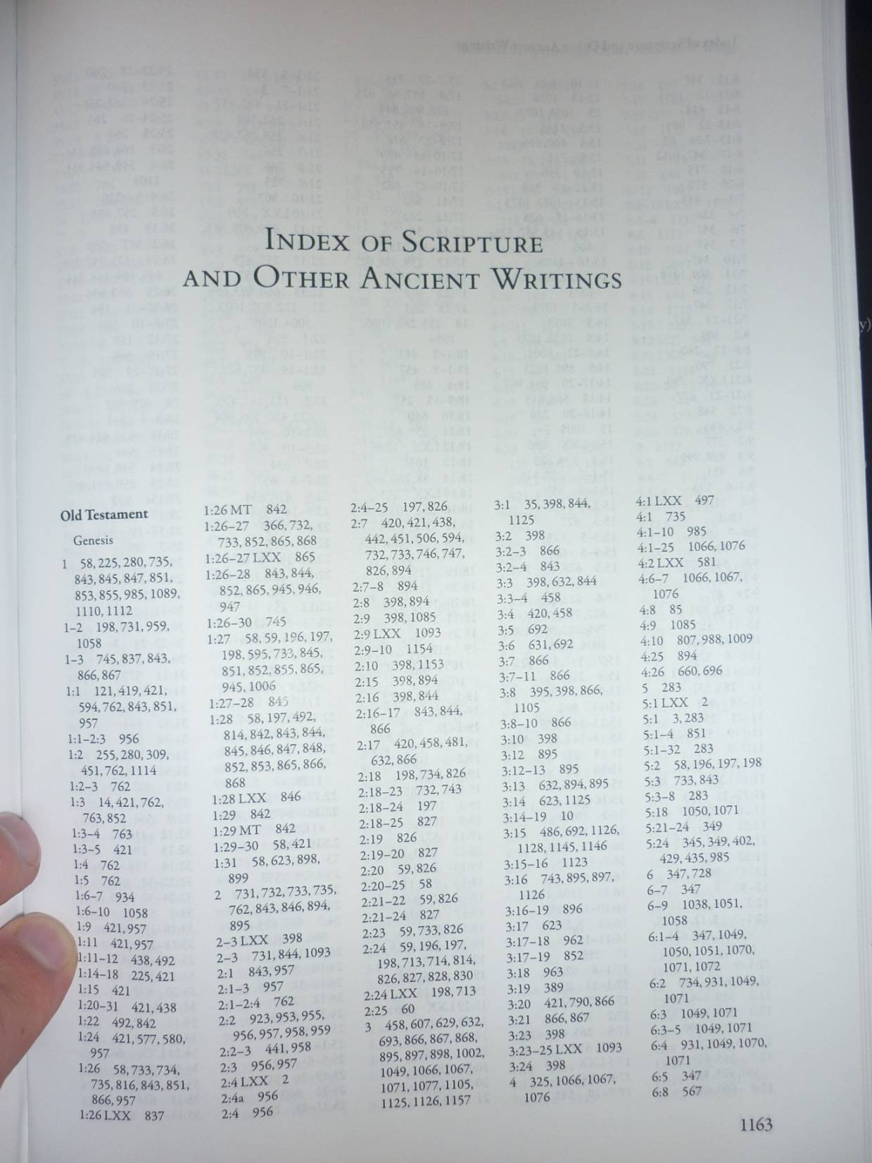
Look up the Scripture index
查
经文
索引

Slide 23
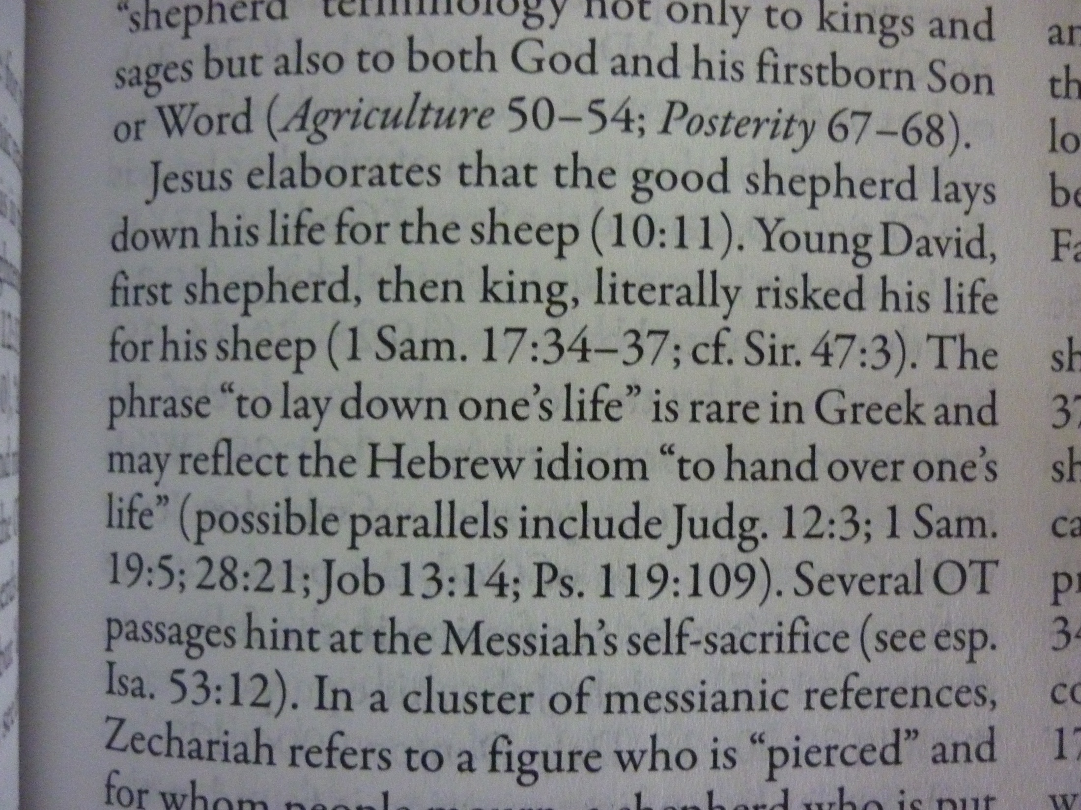
p.463

Slide 24
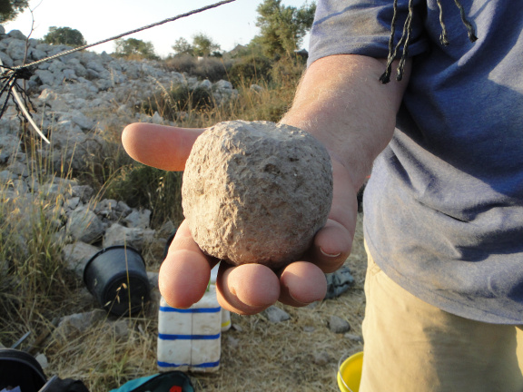
观测应用
征战是在于上帝的而且上帝得胜了.
然而,大卫还必须:
  以上帝的眼光看待事情.
  要顺从.
  大卫是不完美的.
大卫与耶稣相比:
  耶稣完全以上帝的眼光看待事情.
  耶稣是完全的顺从.
  耶稣为我们完全得胜了罪恶和死亡.

Slide 25
应用
我们应该像耶稣
  约翰 13:13-17; 哥前11:1; 以5:1-2;约翰一书 2:6
我们应该活在耶稣对罪恶和死亡的胜利里面
  罗 6:5-14; 以 4:1ff; 腓 1:27; 3:17ff; 哥 3:1ff
大卫,耶稣 和我们都有圣灵. 我们需要被圣灵充满,以上帝的眼光看待事情, 知道胜利属于上帝.
  哥3:1ff; 希12:1ff

Slide 26
应用
我们可以有信心, 上帝有能力来解决任何阻拦他的人或事情. 我们有一位强大的上帝!
上帝通过大卫征战, 让全世界都知道惟独他是神.
惟独耶稣是神, 有一天全世界都将知道.
  我们的行为处世应该是为了让世界知道耶稣是主我们的神(= 为了上帝的荣耀).

Slide 27
应用
大卫冒着生命危险为以色列取得胜利.
耶稣舍命为了给所有人赢得对罪恶和死亡的胜利.
你愿意冒着生命危险去见证上帝是这个世界的主宰吗?

Slide 28

解释
历史书
以斯帖

Slide 29
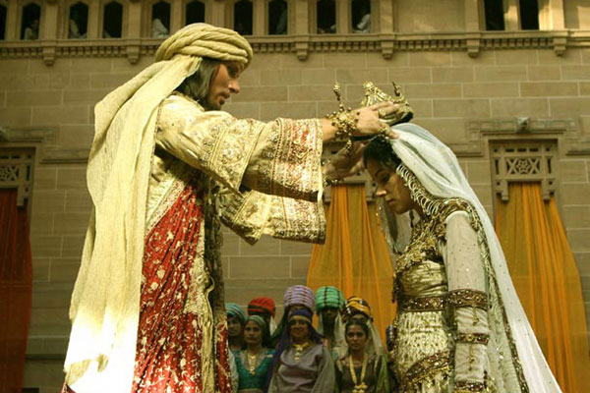
以斯帖是否德行无暇？

Slide 30
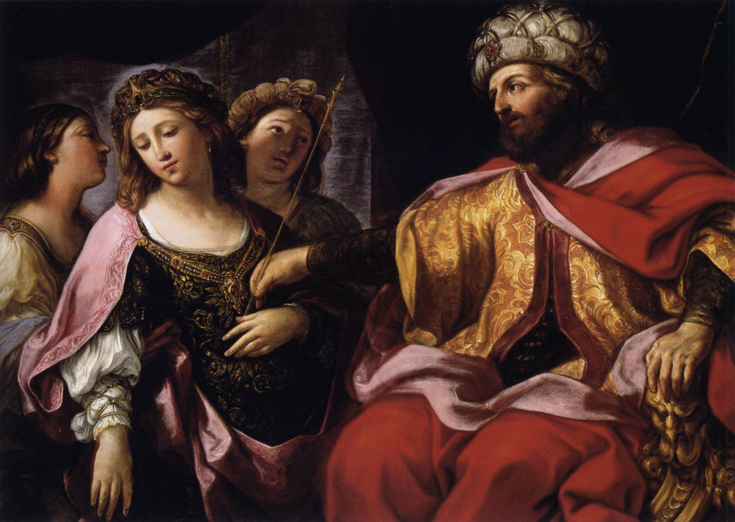
阴谋–描述–高潮–破解
113
(末底改对以斯帖)
“此时你若闭口不言,犹太人必从别处得解脱,蒙拯救;你和你父家必导致灭亡.焉知你得了王后大位份不是为现今的机会吗?”
(以斯帖记 4:14).

Slide 31
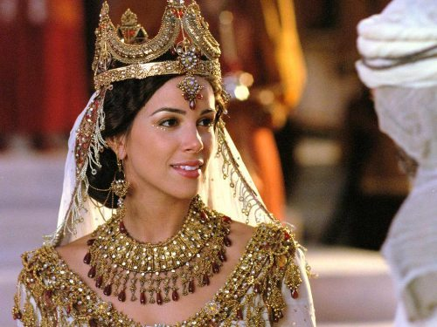
“...为现今的机会”
Notes:
31

Slide 32
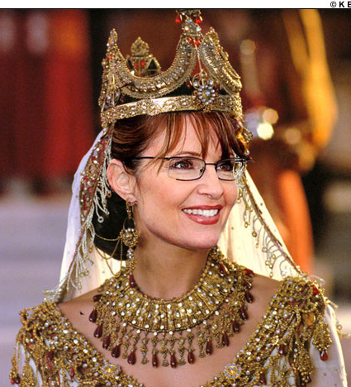
“...为现今的机会”
Notes:
32

Slide 33
诠释途徑
309-310
答复：没有提到“外邦人时代”,而是用简单的方式记录为历史。
1. 预言-以斯帖预测在外邦人时代, 国土外的犹太人将被存留。
历史-以斯帖记记载上帝对祂所遴选的子民的眷顾是为了证明祂对亚伯拉罕盟约实行的义务。以下这节将展示这论点是最佳的选择。
答复：这是含糊的因为所用的是个简单的历史叙事方式。
2. 寓言-以斯帖记是有关人类的故事 。
答复：虽然这是一个独特的观点，但它的弱点在于新约倒读返回久约。
典型-以斯帖记是一个说明基督徒在教会年代或千福年的神圣
象征的举例。

Slide 34

综合
311
灭绝阴谋被破解
1–4 计划阴謀 — 威脅
5–10 阴謀破解— 胜利

Slide 35

解释
智慧书& 诗歌书
115

Slide 36

115
历史书
先知书
创世纪
出埃及记
利未记
民数记
申命记
以赛亚书
耶利米书
耶利米哀歌
以西结书
但以理书
诗歌书
约伯记
诗篇
箴言
传道书
雅歌
约书亚记
士师记
路得记
撒母耳上
撒母耳下
列王记上
列王记下
历代志上
历代志下
以斯拉记
尼希米记
以斯帖记
何西阿书
约珥书
阿摩司书
俄巴底亚书
约拿书
弥迦书
那鸿书
哈巴谷书
西番亚书
哈该书
撒迦利亚书
玛拉基书
Notes:
The 4 poetic books show where the people of the historical books obey or disobey the exhortations of the prophetical books.
In English, the 5 books progressively have longer names.

Slide 37

115
智慧书 与 诗歌
写作内容
写作风格
生活的原则
重复的思想
逻辑
存在的全部
约伯记, 箴言, 传道书
约伯记, 箴言, 传道书, 诗篇, 雅歌, 耶利米哀歌
较小的类别 (子集)
较大的类别

Slide 38
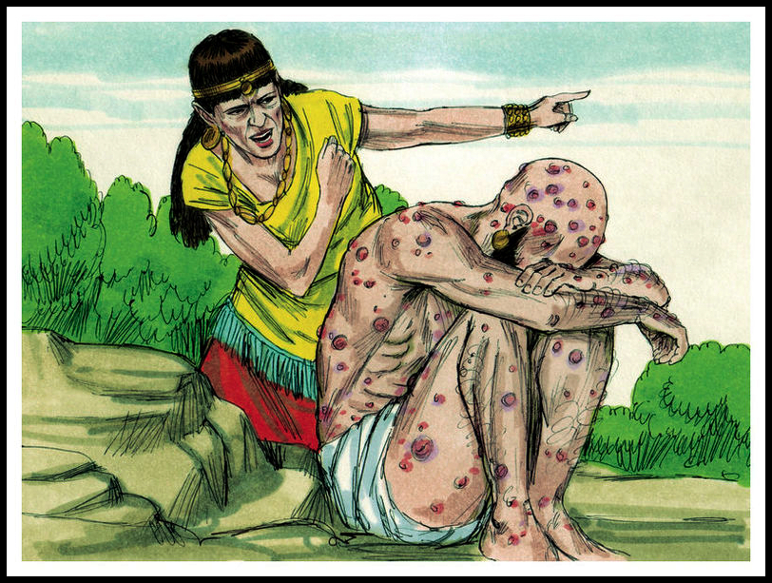
约伯的妻子: “你弃掉神, 死了吧!"

Slide 39
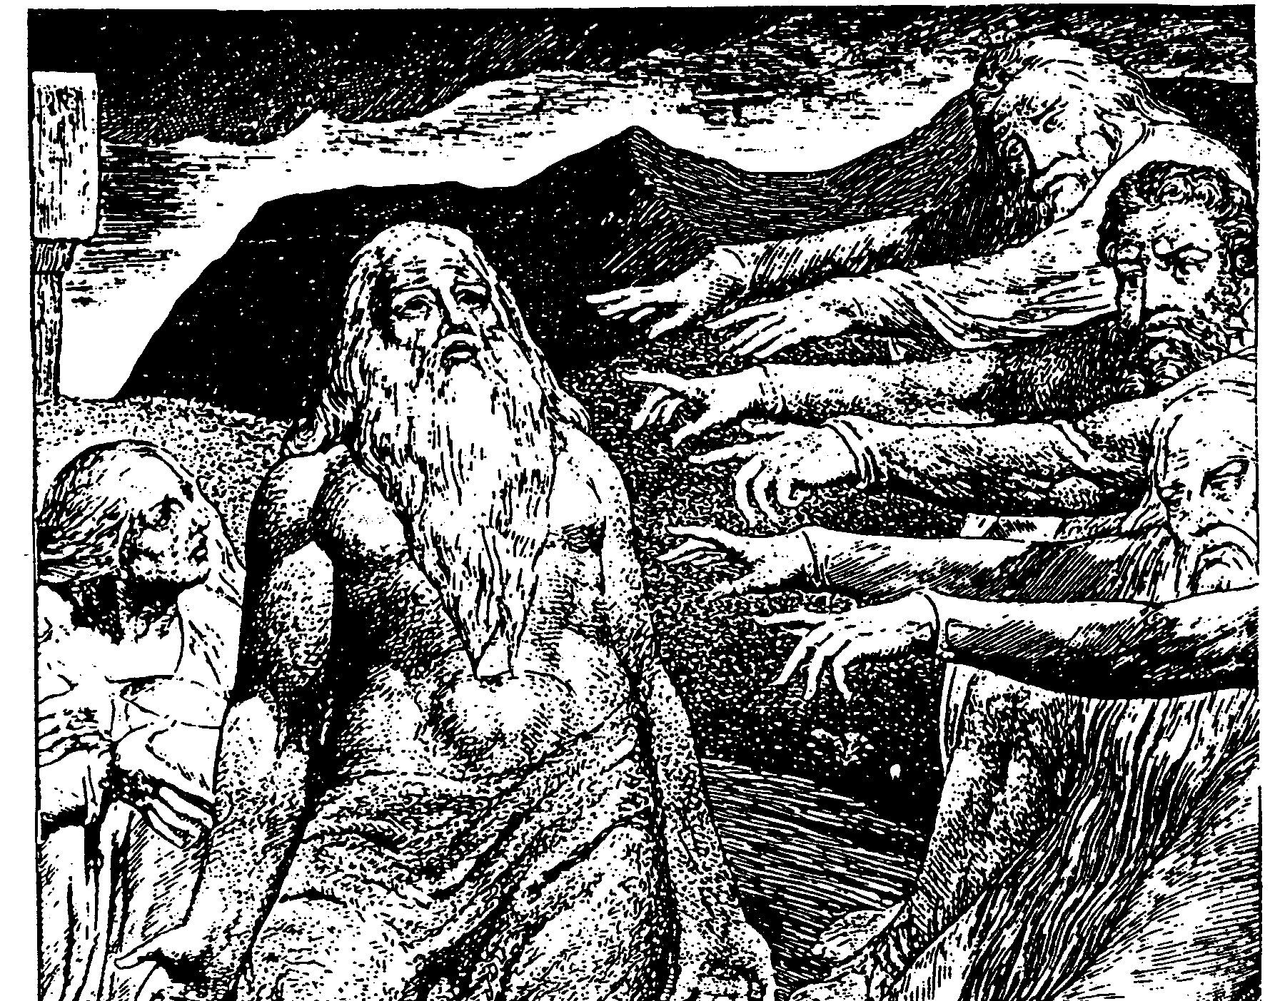
三回合辩论

Slide 40
对约伯朋友的分析
以利法
比勒达
琐法
以利户
角色
神学家
历史学家
法律学家
伦理学家
教条主义者
年轻的神学家
知识分子
依据
观察, 经验
传统
假设
教育
个性
慎重的,
能体谅他人的
喜辩论,
爱追根究底
粗鲁的, 迟钝的
敏锐,富洞察力,
有些自负
发言
哲学
历史
传统习俗
逻辑
辩论
“如果你犯罪,你就会受苦”
“你应当
是犯罪了”
“你犯罪了"
“上帝炼净
和教导”
对约伯的劝告
只有恶人遭难
恶人总是遭难
恶人是短命的
谦卑自己
顺服上帝
关键经文
4:8; 5:17
8:8
20:5
37:23
对神的认识
公义,罚恶赏善
审判; 不改变的
律法制定者
固执的,
无怜悯之心
训练者,教师

Slide 41
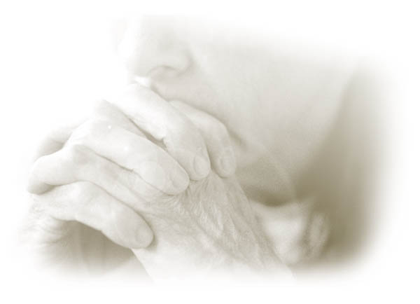
箴言

Slide 42
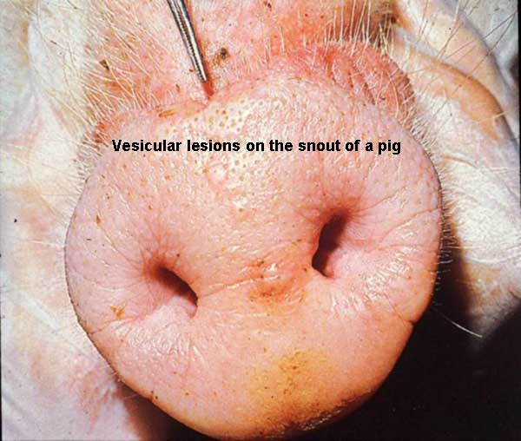
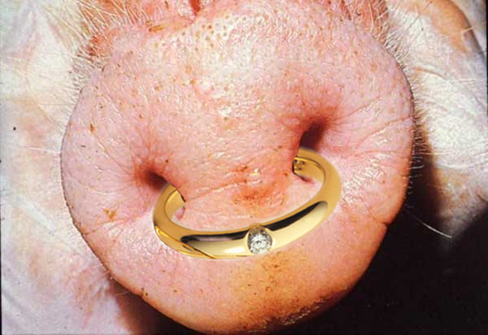
非常俱形容性！
“妇女美貌而无见识，如同金环戴在猪鼻上。” (箴 11:22)

Slide 43
解释
397
这类型的箴言体裁在解说上需要更多的洞察力。
箴言是绝对化，无条件的应许吗？换句话说。他们是毫无例外的原则吗？

Slide 44
释经准则
397
不要把箴言视为从上帝而来的应许，反倒要视他们为普及化的观察及原则。这些观察及原则往往是有效的，但不都有。
  例· 箴 22:6, “教养孩童，使他走当行的道，就是到老他也不偏离。”

Slide 45
释经准则
397
旧约的教导一定要以直接给予教会（使徒行传和书信）的启示来实施。
  重申的陈述
    “不可作假见证陷害人” (出 20:16)
    “所以你们要弃绝谎言” (弗 4:25)

Slide 46
释经准则
397
旧约的教导一定要以直接给予教会（使徒行传和书信）的启示来实施。
  重申的陈述
  引用的陈述
    箴 25:21, “如果你的仇敌饿了，就给他饭吃” 再出现于罗马书 12:20

Slide 47
释经准则
397
旧约的教导一定要以直接给予教会（使徒行传和书信）的启示来实施。
  重申的陈述
  引用的陈述
  平行的陈述
    箴 6:24 和帖前 4:3

Slide 48
释经准则
397
旧约的教导一定要以直接给予教会（使徒行传和书信）的启示来实施。
  重申的陈述
  引用的陈述
  平行的陈述
  若不是a至c, 箴言不应当成诫命，而是原则。

Slide 49

什么是诗歌?
在30秒内向你旁边的人
阐释诗歌的定义.

Slide 50
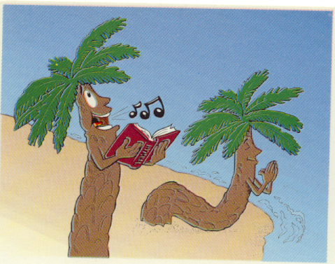
Title Slide
棕榈
诗篇

Slide 51

诗篇的类别
386
预言弥赛亚的
哀悼的
见证的
朝圣者的
智慧的
诅咒的
悔罪的
历史性的
大自然的

Slide 52

解释诗篇的点津
391
多注意结构
将诗篇总结成一句话（扩充 387页）
考量题目及处方标记里的背景资料
用林赛（ 386页 ）的方式将诗篇分类
运用新约的启示来正确地诗篇中未完整的神学（如诗 51:11)
将比喻和对句重新表达成日常的用语
使用新约中的引述及引语，但不要用旧约作者所不会了解的部份再度融入诗篇中（如诗篇十六篇十节在使徒行传二章二十五至三十一节中被扩充）

Slide 53
解释诗篇的点津
117
慢读诗篇(在速读的一天).
图表诗篇里的情感大纲.
例如, 诗篇 第77章
它的开始是高还是低呢?
77:1-3
77:4-9
77:10
77:11-20

Slide 54
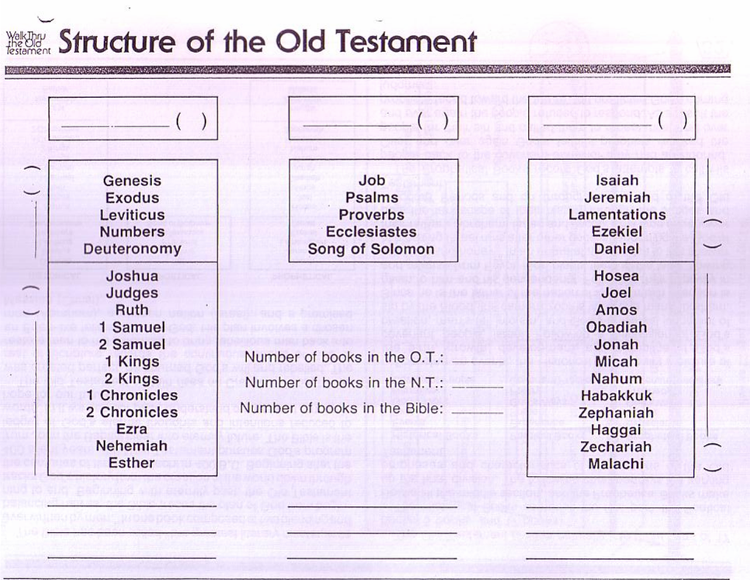
旧约的结构
117c
历史书
17
诗歌
5
先知书
17
诗歌书
约伯记
诗篇
箴言
传道书
雅歌
5
创世纪
出埃及记
利未记
民数记
申命记
以赛亚书
耶利米书
耶利米哀歌
以西结书
但以理书
大先知
r
被掳
律法
5
约书亚记
士师记
路得记
撒母耳上
撒母耳下
列王记上
列王记下
历代志上
历代志下
以斯拉记
尼希米记
以斯帖记
何西阿书
约珥书
阿摩司书
俄巴底亚书
约拿书
弥迦书
那鸿书
哈巴谷书
西番亚书
哈该书
撒迦利亚书
玛拉基书
12
被掳前
历史
被掳前
先知
书数
3 + 9
旧约:
39
小先知
书数
27
3 x 9
新约:
66
叙述
被掳
圣经里的书数:
被掳
被掳后
历史
被掳后
先知
12
事件
经历
期待
行为
公理
警告
人们作了什么
人们的感受是怎样的
人们应该做什么

Slide 55
国度与约的时间表
117b
国度概念的教导...
亚当与神同掌权（ 创. 1:26, 28; 2:19)
撒旦自以为神统治着这个世界 (创. 3:15;
2 Cor. 4:4)
神与亚伯拉罕立约透过以色列成为“祭司的国度”重新建立人的统治权 (创. 12:1-3; 出. 19:6)
以色列失去祭司国度的见证，于是被掳受外邦统治
以色列拒绝弥赛亚国度的邀请(太. 12:41-42; 23:37-39)
耶稣藉着教会以神奇的方式扩展张他的国度（太.13）
基督得胜以色列的仇敌，以色列全家都要得救（罗11:26-27）
基督与众圣徒一同掌权（弗1:9-10; 启20:1-6; 22:5下）
诺亚之约
创世记 6:18; 9:8-17
人的堕落 (创 3)
土地之约
以色列
教会
弥赛亚国度
民族的焦点)
“新人” (弗2:15)
千禧年永恒
土地
创世记 15:18 (参：申30:1-10)的应许:
从埃及哇地至幼发拉底河流域(赛27:12)
被掳归回／重建之后，土地永久占有权(创17:8)
因着巴勒斯坦地全世界蒙祝福 (赛14:1-2)
以色列因着拒绝弥赛亚受审判被赶逐出应许之地 长达19世纪（主后70－1948）现在部分恢复（结37:1-7）
完全恢复（结37:8-28) 耶路撒冷世界的首府(赛 2:1-5)
新耶路撒冷
(启 21)
大卫之约
基督是教会的头，教会是属灵的圣殿（2:19-22; 林后6:16)
基督作王与众圣徒统治全世界
基督将国度呈递给天父（林前15:24）
亚伯拉罕之约
撒母耳下7:12-16 永久的应许:
儿子 (“家室”永不遭废弃)
国 (政治王朝)
宝座 (后裔接续掌权)
圣殿 (儿子来建造)
创世记 12:1-3
后裔
新约
在民族复兴之际，新约的五个内容均得以实现（亚8）
一切都更新了！（启21:5）
耶利米书31:31-34 应许:
赦免
圣灵内住
新心，新人，新思想
以色列与犹大重新统一
不需要传福音
新约前三项取代摩西律法（路22:20; 林后3:6)
祝福
摩西之约
十字架废除、成就、取代了律法(罗7:1-6;1 林前9:19-21; 希8:13)
第五版
2006年3月14日
暂时的（加3:19）、有条件的，显明人的罪（罗7:7）并规范以色列人（加3:23-25）
经文突出强调双重国度之约。以色列的角色从亚伯拉罕到基督其内涵延伸至教会（继续中），而教会并非指“新以色列人”
（不连续）以便取代以色列民族。以色列将在基督第二次降临时信靠基督从而再现其世界显赫地位。

Slide 56
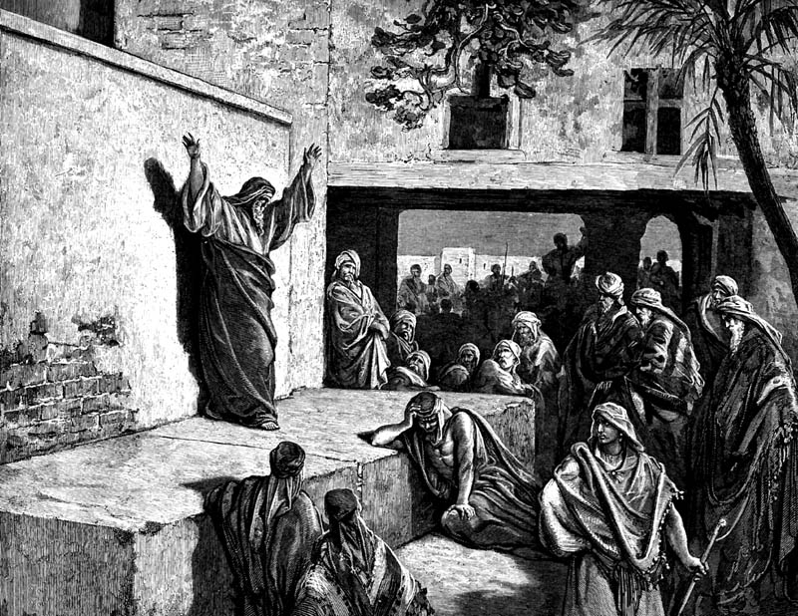
解释先知书
118

Slide 57
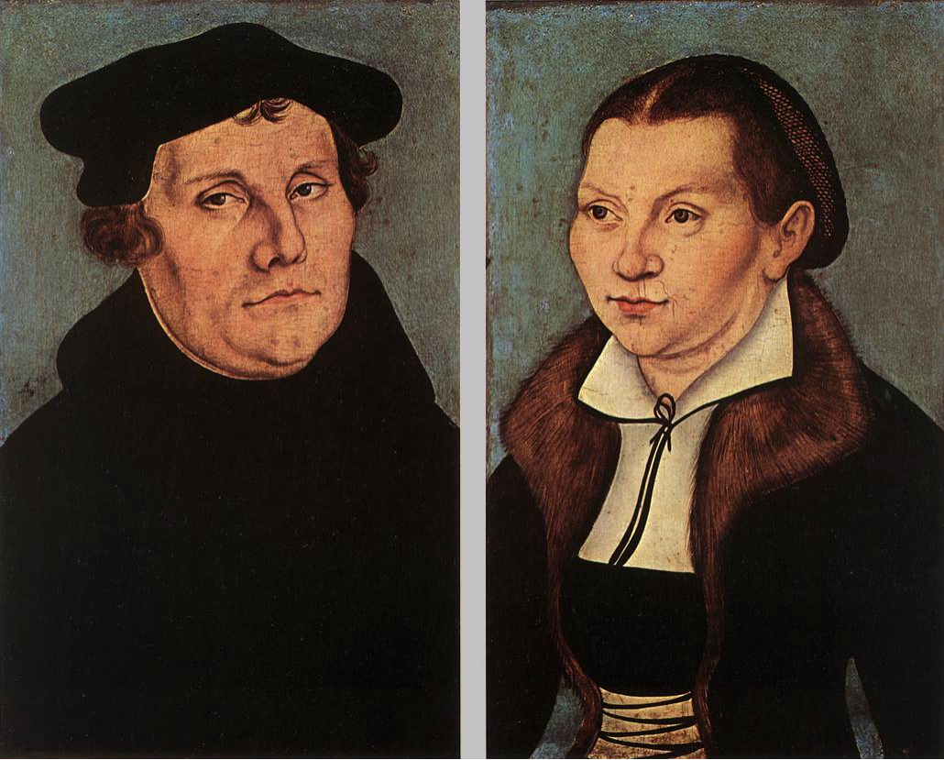
路德对先知的评论
“先知们说话是很古怪的, 如一些人, 他们不是以循序渐进地方式讲, 而是絮絮叨叨从一个讲到下一个,以至于你根本不能理清哪是头哪是尾, 也不清楚他们在讲什么”
Notes:
Quoted by Gerhard von Rad, Old Testament Theology (New York: ET, 1962), 2:33.

Slide 58
解释先知书的困难
118
前提不明确:
宣告 与 预言
取向于听者
不按时间顺序取向

Slide 59
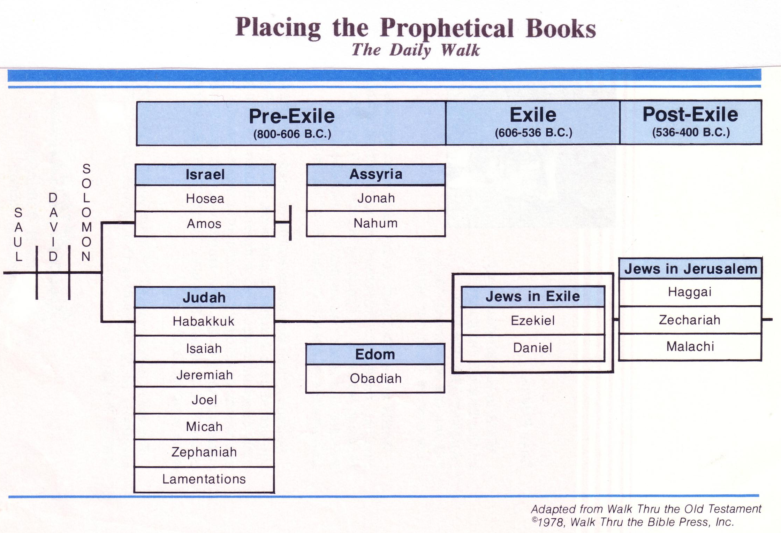
Placing the Prophetic Books
119
先知书位置摆设
每日行
被掳前
(公元前 800-606)
被掳
(公元前606-536)
被掳后
(公元前536-400)
所罗门
以色列
亚述
大卫
何西阿书
阿摩司书
约拿书
那鸿书
扫罗
在耶路撒冷的犹太人
犹大
被掳的犹太人
哈该书
撒迦利亚书
玛拉基书
哈巴谷书
以赛亚书
耶利米书
约珥书
弥迦书
西番亚书
耶利米哀歌
以西节书
但以理书
以东
俄巴底亚书
节选自

Slide 60
解释先知书的困难
120
背景资料不完全
历史距离
缺乏对诗歌的欣赏
对先知书不熟悉
对终末论的无知
双重终末观

Slide 61
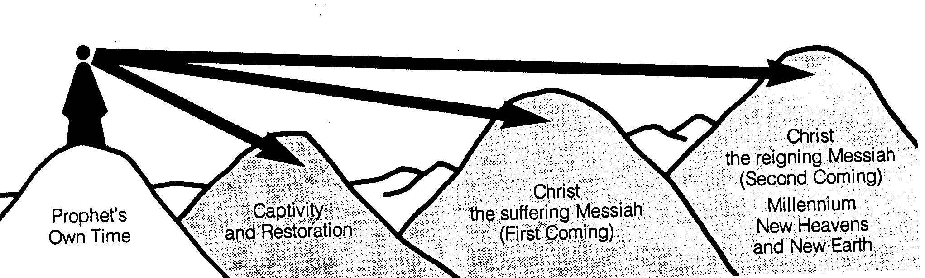
先知们的时间段
121
基督
统治的弥赛亚
(第二次来临)
千喜年
新天新地
先知所处的时代
基督
受难的弥赛亚
(第一次来临)
被掳与回归
克班.萨利姆, 启示录图表 (1979), 49

Slide 62
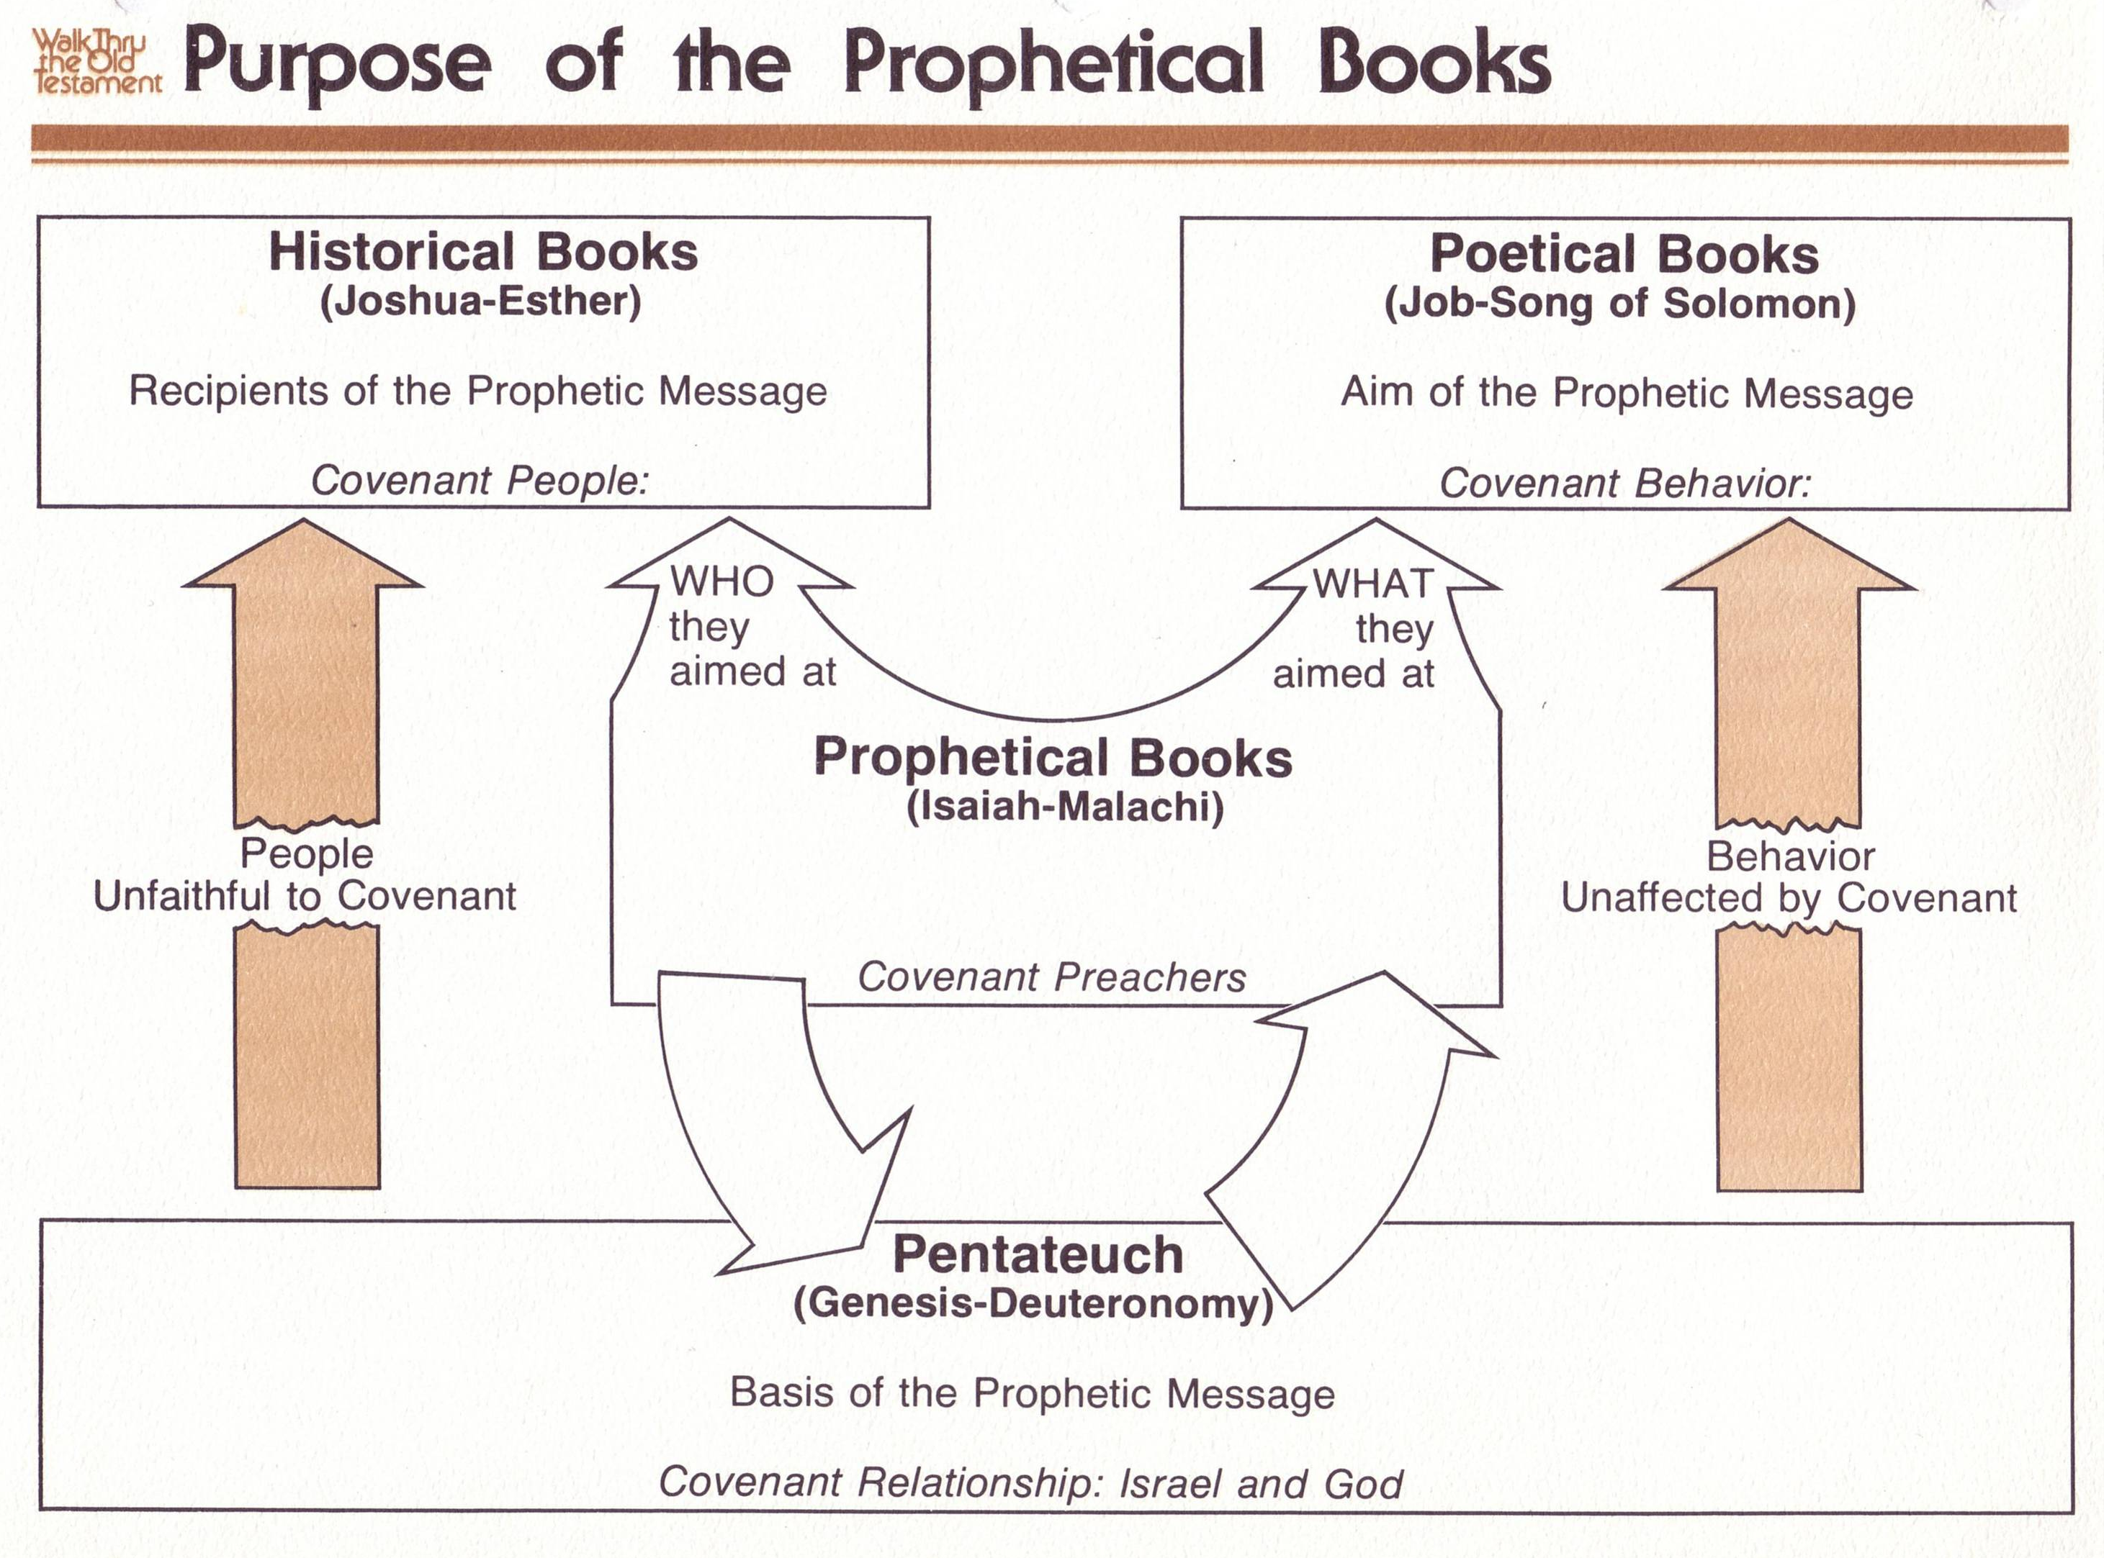
Purpose of the Prophetic Books
先知书的目的
122
历史书
(约书亚书-以斯帖)
先知信息的接受者
立约人
诗歌书
(约伯记 –雅歌)
先知信息的目的
约定行为
他们
的目标
是谁
他们
的目标
是什么
先知书
(以赛亚书 – 玛拉基书)
约传教士
人们不忠于
约定
行为没有受到
约定的影响
摩西的约
亚伯拉罕的约
摩西五经
(创世纪-申命记)
先知信息的依据
约定关系: 以色列与上帝
申. 28; 利. 26
创. 12:1-3; 15:18
有条件的
审判
无条件的
祝福

Slide 63
Black

Slide 64

Bible Study link at biblestudydownloads.com
Get this presentation for free!
免费获得该讲解!
圣经学习
下载
圣经学习链接地址 biblestudydownloads.com

